Slide 1
图片异常检测
高铭阳
2019.03.13

Slide 2
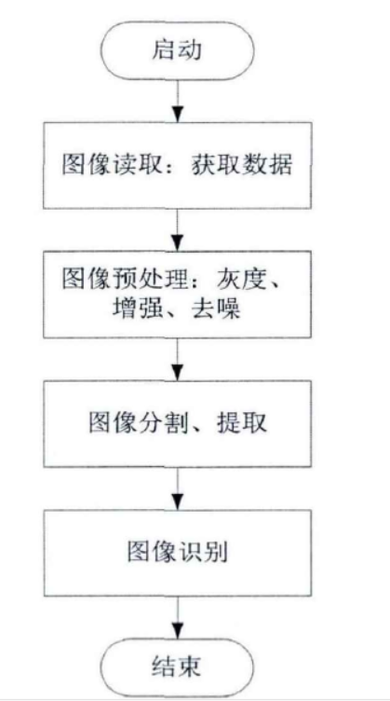
一、两步法
现有的基于图像的异常检测方法大多采用两步法，第一步对图像进行预处理；第二步对处理后的图像进行异常检测。

Slide 3
1、图像预处理算法
通常情况下，采集到的图像会杂物、油污、光线等因素的影响，导致识别难度的增大，所以，我们需要对图像进行增强和去噪处理，以此来达到削弱或消除这些因素的影响的目的。
如果采集的是RGB图片的话首先要进行灰度处理，把图片变成灰度图。
常见的图像增强方法有直方图均衡化法、维纳滤波法、差影法。
去噪方法有数学形态法、模糊理论法、小波变换法、多级去噪模型法、多特征融合法。

Slide 4
2、异常检测算法
一般将当前适用于图像的异常检测方法分为三类:基于边缘的异常检测方法、基于阈值的异常检测方法和基于区域的异常检测方法。
(1)基于边缘的方法侧重于定位图像中的尖锐不连续点。传统的边缘检测方法大多基于梯度估计，即图像强度函数的一阶或二阶导数的估计。例如，Sobel算子、Prewitt 算子、拉普拉斯算子。
(2)与基于边缘的方法不同，基于阈值的方法利用异常与背景的强度差直接寻找封闭边界区域。阈值算法又可分为全局阈值和局部阈值两大类。
(3)基于区域的方法给出了封闭边界区域。例如，播种区域生长方法。从一个小的初始区域(像素)开始，通过探索邻近像素并添加与初始像素相似的像素来生长。然而，基于区域的算法通常需要一小组初始异常像素，从这些异常像素可以生长区域。

Slide 5
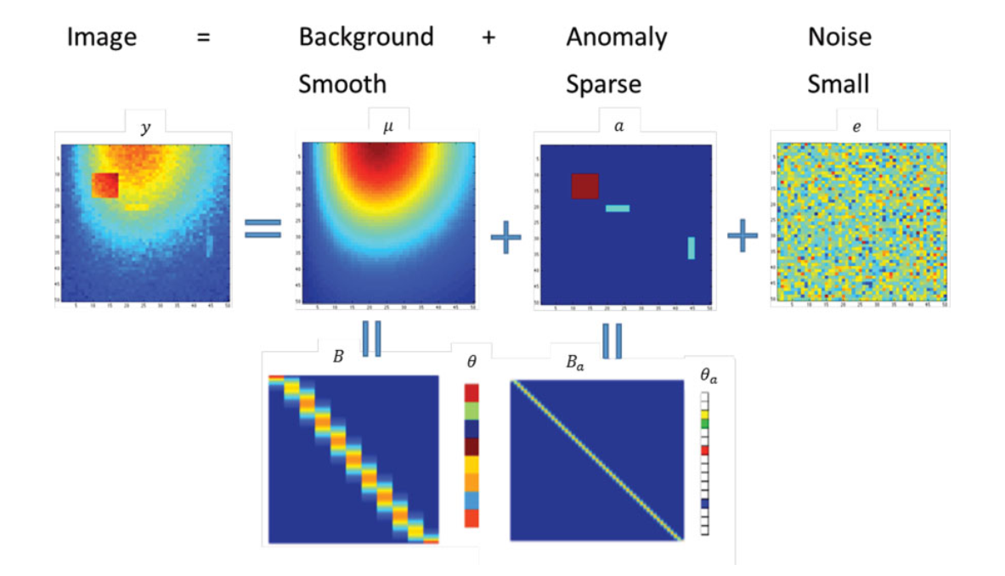
二、一步法
Hao Yan, Kamran Paynabar, and Jianjun Shi他们提出了一种准确、快速的基于图像的异常检测方法——平滑稀疏分解法（SSD），克服了现有两步检测方法的不足。SSD将平滑和异常检测任务集成到一个步骤中。SSD将图像分解为三部分:平滑图像背景、稀疏异常区域和随机噪声。
具体来说,信号分解为y =μ + a + e。我们使用平滑基(例如样条基)进一步扩展平均值和异常，平滑基分别用B和Ba表示。因此,信号分解模型可以写成y = Bθ+ Baθa + e。

Slide 6

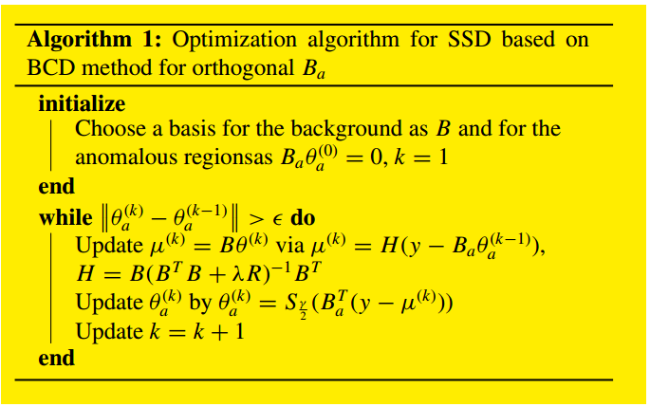
如果Ba是正交的

Slide 7
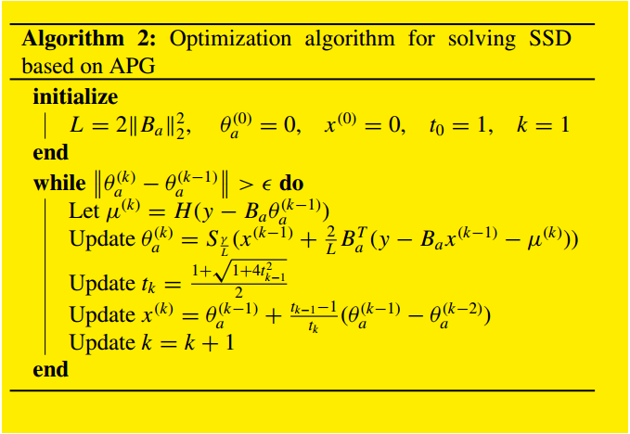
其他情况

